Slide 1
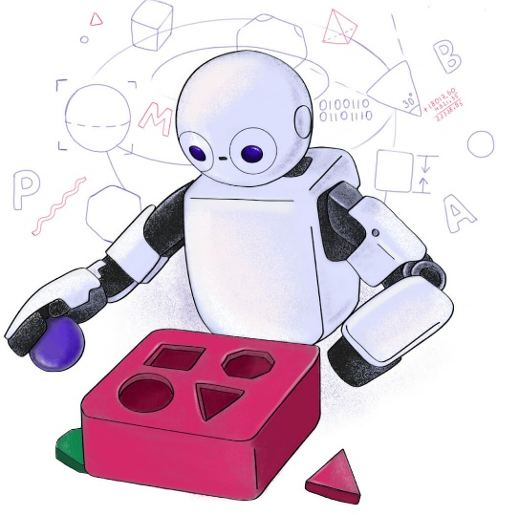

TP558 - Tópicos avançados em Machine Learning: Algoritmo Reptile
Felipe Batista Faro Pinto
felipe.pinto@dtel.inatel.br

Slide 2
Agenda
Introdução
Fundamentação teórica
Arquitetura e funcionamento
Treinamento e otimização
Vantagens e desvantagens
Comparação com outro algoritmo
Exemplo de aplicação
Quiz
Referências

Slide 3

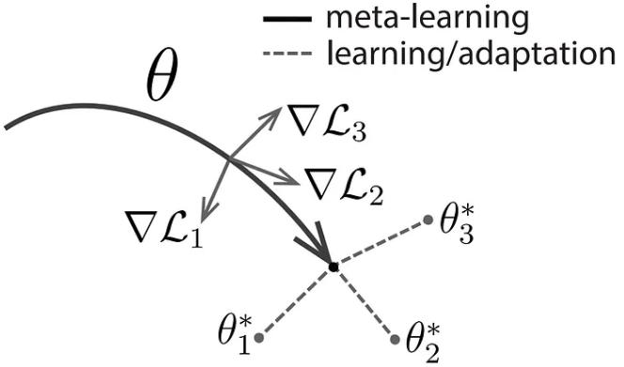
Introdução
Aprendizado humano vs aprendizado de máquina
Limitação de dados
Inferência Bayesiana
Meta-aprendizado
Model Agnostic Meta Learning (MAML)
Processo de treinamento e adaptação de um algoritmo de meta-aprendizado

Slide 4
Introdução
Model Agnostic Meta Learning (MAML)
Agnóstico ao tipo de modelo
Desenvolvido para se adaptar rapidamente a diferentes tipos de tarefas
Aprendizado com varias tarefas e poucas amostras
Utiliza-se o gradiente descendente e cálculos de segunda ordem
Existe variação como o first-order MAML (FOMAML)

Slide 5
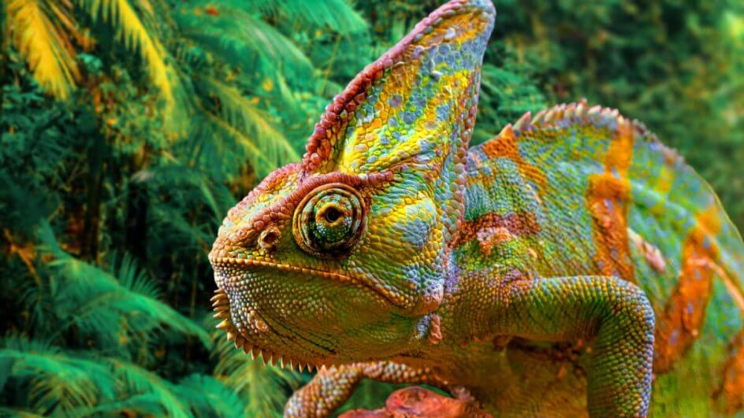
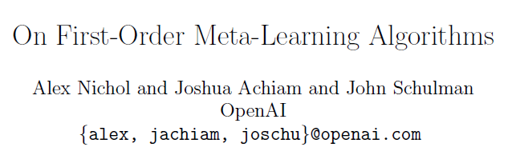
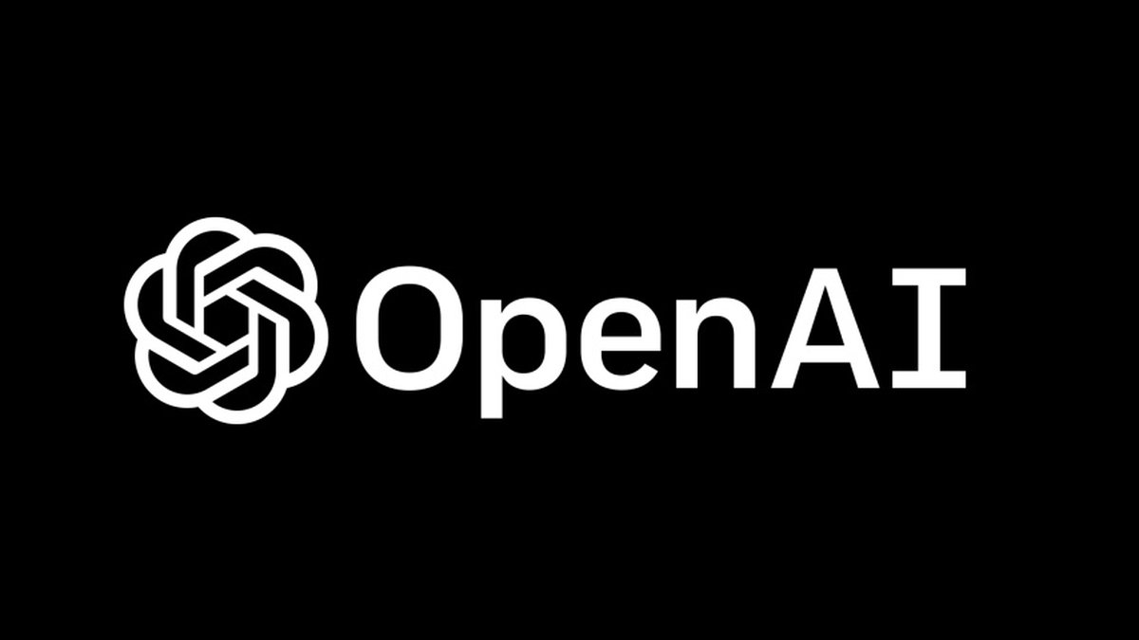
Introdução
Algoritmo de meta-aprendizado Reptile
Necessidade de algoritmos que aprendem rápido e se adapte a diferentes tarefas tendo um número de dados de entrada limitados para cada tarefa
Tentar se aproximar da inferência Bayesiana
Em essência, o Reptile opera treinando iterativamente um modelo em várias tarefas e atualizando os parâmetros do modelo a cada iteração de forma a minimizar a diferença entre os parâmetros finais e iniciais
Utilização de gradiente descendente estocástico (SGD) de primeira ordem
Aplicações de visão computacional, robótica, reconhecimento de fala, entre outras

Slide 6
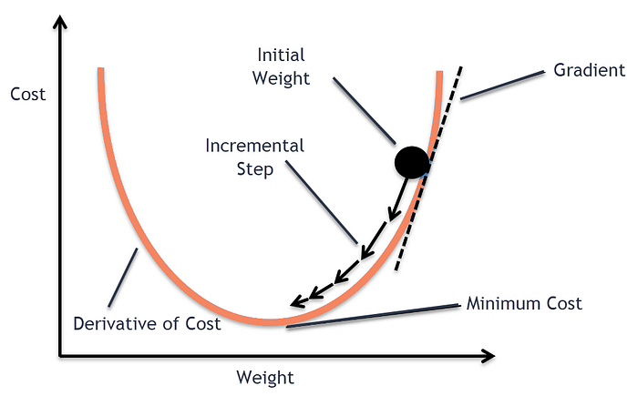

Fundamentação teórica
Meta-aprendizado:
Algoritmos que são capazes de aprender a aprender
Gradiente de primeira ordem
Encontra a inclinação da curva de custo
Computacionalmente mais eficiente que o de segunda ordem.
Gradiente descendente estocástico (SGD)
Atualiza os passos do gradiente a cada amostra da tarefa

Slide 7
Fundamentação teórica
Por que utilizar o SGD?
Convergência mais rápida que o gradiente descendente
Mais eficiente em questão do uso da memória computacional
Estes fatores são de grande importância para o propósito do algoritmo Reptile

Slide 8
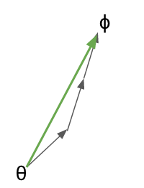
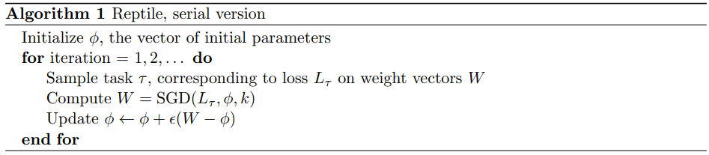
Fundamentação teórica
Tarefas (tasks), classes, exemplos (shots), parâmetros iniciais e finais (depois de k shots).
Vários passos no gradiente descendente estocástico
As tarefas fazem parte do conceito de meta-learning
Múltiplas tarefas fazem parte da otimização do modelo, de modo a se adaptar melhor para diversas outras tarefas

Slide 9
Arquitetura e funcionamento
Definição dos hiperparâmetros. Ex: número de tarefas, número de exemplos
Importar o dataset
Divisão dos dados de treinamento e teste
Inicialização do modelo
Loop de Meta-Iterações
| Loop de Treinamento das Tarefas
Inicialização dos pesos do modelo
Cálculo de perda
Atualização do gradiente
Ajuste dos pesos do modelo
Atualização dos pesos no modelo
Fim do loop de Treinamento das Tarefas
Avaliação do Modelo em Tarefas de Treinamento e Tarefas de Teste
Fim do Loop de Meta-Iterações

Slide 10
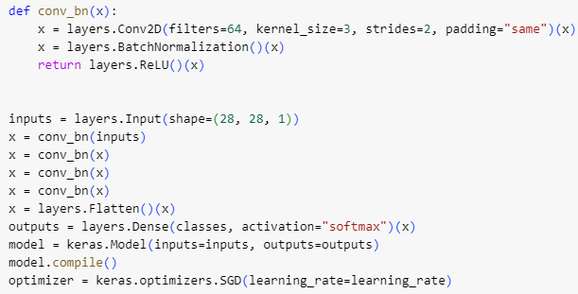
Arquitetura e funcionamento
Rede neural convolucional
4 camadas de convolução e normalização
1 camada para achatamento do vetor
1 camada densa

Slide 11
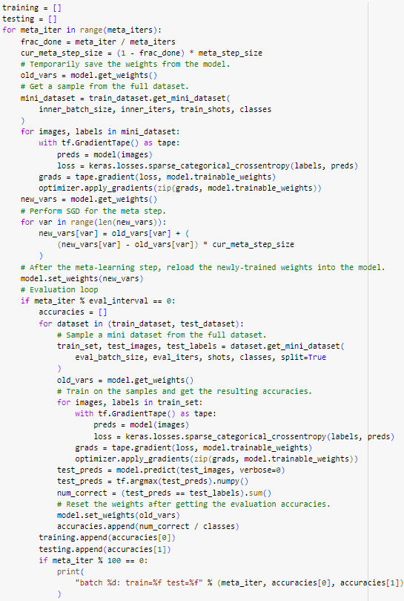
Treinamento e otimização
Utilização do gradiente descendente estocástico como otimizador
Como função de erro é utilizado a entropia cruzada categórica esparsa

Slide 12
Treinamento e otimização
Entropia cruzada categórica esparsa
Usada para modelos com problemas de classificação onde as classes são mutuamente exclusivas
Fornece a medida da diferença entre a probabilidade da predição e dos rótulos
Neste caso, os vetores de entrada (classes) são representados como valores inteiros. Exemplo: [1], [2], [3]...
Compatível com a função de ativação softmax

Slide 13
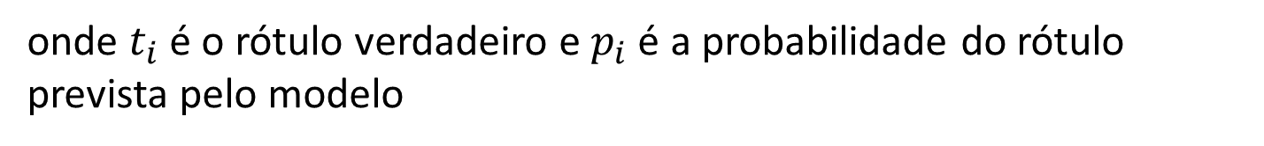
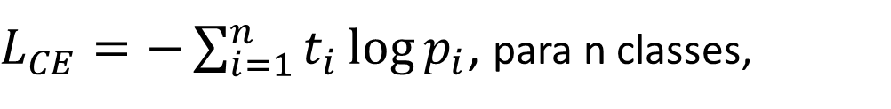
Treinamento e otimização
Entropia cruzada categórica esparsa
$L_{CE}=−\sum_{i=1}^{n}{t_{i}\log{p_{i}}}$, para n classes,
onde $t_{i}$ é o rótulo verdadeiro e $p_{i}$ é a probabilidade do rótulo prevista pelo modelo

Slide 14
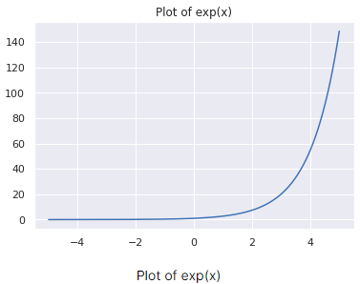
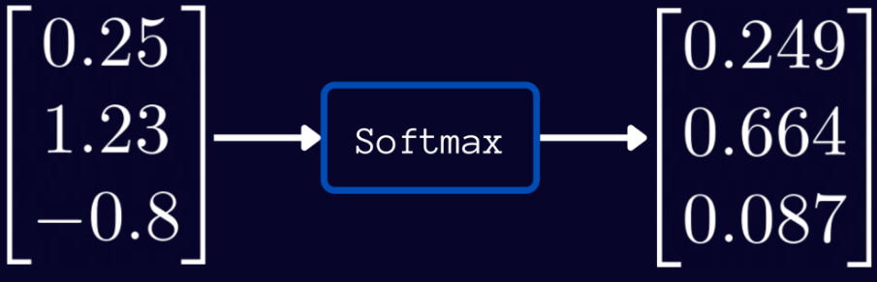

Treinamento e otimização
Função Softmax
Função de ativação que atribui a cada classe de entrada uma distribuição de probabilidade.
$${S(z)}_{i}=\frac{e^{z_{i}^{}}}{\sum_{j=1}^{N}{e^{z_{j}^{}}}}$$

Slide 15
Vantagens e desvantagens
Vantagens:
Adaptação Rápida a Novas Tarefas: Reptile é projetado para aprender rapidamente com poucos exemplos de novas tarefas ou ambientes, o que pode ser útil em cenários de transferência de aprendizado ou meta-aprendizado.
Simplicidade: O algoritmo Reptile é relativamente simples de implementar, o que o torna acessível e fácil de entender em comparação com algumas abordagens mais complexas de meta-aprendizado.
Eficiência Computacional: Reptile requer menos computação do que métodos de otimização mais intensivos, como gradient-based meta-learning (aprendizado por gradientes), tornando-o mais eficiente em termos de recursos computacionais.
Desvantagens:
Sensibilidade à Inicialização: A eficácia do Reptile pode depender fortemente da inicialização do modelo e da escolha dos hiperparâmetros. Uma inicialização inadequada ou hiperparâmetros mal ajustados podem prejudicar o desempenho do algoritmo.
Requer Muitas Tarefas de Treinamento: Embora o Reptile seja projetado para adaptação rápida com poucos exemplos, ele ainda pode exigir um conjunto relativamente grande de tarefas de treinamento para garantir uma boa generalização e evitar o overfitting.
Dependência da Similaridade das Tarefas: A eficácia do Reptile pode ser limitada em cenários onde as tarefas de teste são muito diferentes das tarefas de treinamento. Nesses casos, pode ser necessária uma técnica de meta-aprendizado mais avançada ou uma abordagem diferente.

Slide 16
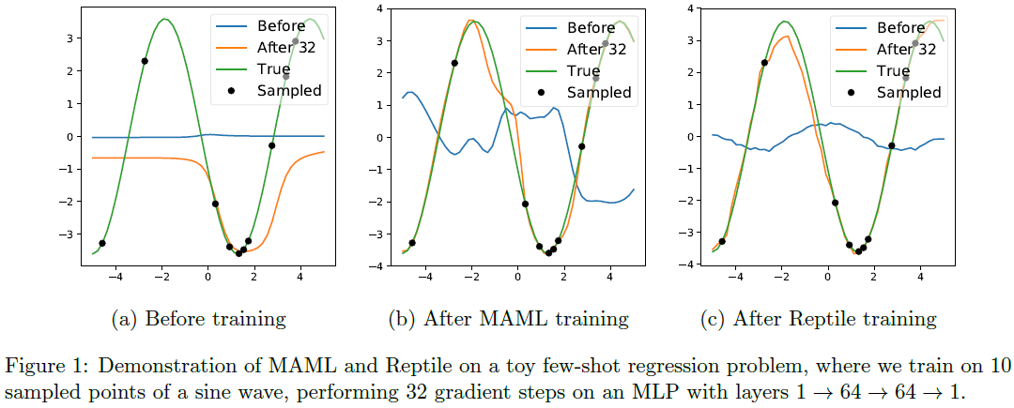
Comparação com outros algoritmos
Comparação com o MAML

Slide 17
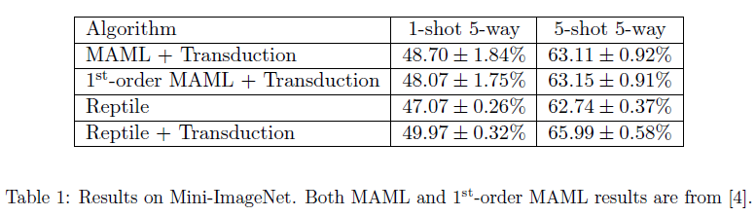
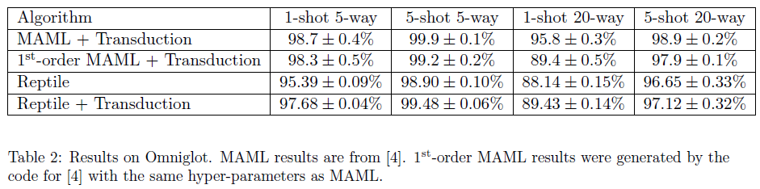
Comparação com outros algoritmos
Comparação com o MAML e MAML de primeira ordem

Slide 18
Exemplo(s) de aplicação
Este exemplo demonstra a aplicabilidade do Reptile para estimação de diferentes letras de diversos alfabetos (dataset Omniglot), utilizando poucas amostras de entrada.
Link para o colab: https://colab.research.google.com/drive/11EoaMtPHC-9gnTytEtU3Zpi2Bl_XXZlg?usp=sharing

Slide 19
Quiz
Link para acesso ao quiz: https://forms.gle/vxTCzKVqUnaasD6eA

Slide 20
Referências
Nichol, Alex, Joshua Achiam, and John Schulman. "On first-order meta-learning algorithms." arXiv preprint arXiv:1803.02999 (2018).
Nichol, Alex, and John Schulman. "Reptile: a scalable metalearning algorithm." arXiv preprint arXiv:1803.02999 2.3 (2018): 4.
Admoreu, “Few-Shot learning with Reptile”. Keras. Disponível em: <https://keras.io/examples/vision/reptile/>, 2023.
Wild, Cody Marie. “A Search for Efficient Meta-Learning: MAMLs, Reptiles, and Related Species”. Medium. Disponível em: <https://towardsdatascience.com/a-search-for-efficient-meta-learning-mamls-reptiles-and-related-species-e47b8fc454f2>, 2020.
Abacus.AI. “A Beginner’s Guide to Meta-Learning”. Medium. Disponível em: <https://medium.com/abacus-ai/a-beginners-guide-to-meta-learning-73bb027007a>, 2020
Kapil, Divakar. “Stochastic vs Batch Gradient Descent”. Medium. Disponivel em: <https://medium.com/@divakar_239/stochastic-vs-batch-gradient-descent-8820568eada1>, 2019.
Rahman, Moklesur. “What You Need to Know about Sparse Categorical Cross Entropy”. Medium. Disponivel em: <https://rmoklesur.medium.com/what-you-need-to-know-about-sparse-categorical-cross-entropy-9f07497e3a6f>, 2024
Mulller, Luis et. al. “An Interactive Introduction to Model-Agnostic Meta-Learning”. Disponível em: <https://interactive-maml.github.io/maml.html>
Caron, Paul. “Model Agnostic Meta-Learning made simple”. Medium. Disponível em: <https://medium.com/instadeep/model-agnostic-meta-learning-made-simple-3c170881c71a>, 2021.
Vungarala, Seshu Kumar. “Stochastic gradient descent vs Gradient descent — Exploring the differences”. Medium. Disponível em: <https://medium.com/@seshu8hachi/stochastic-gradient-descent-vs-gradient-descent-exploring-the-differences-9c29698b3a9b#:~>, 2023.
Priya C., Bala. “Softmax Activation Function: Everything You Need to Know”. Pinecone. Disponível em: <https://www.pinecone.io/learn/softmax-activation/>, 2023.

Slide 21
Obrigado!

